Slide 1
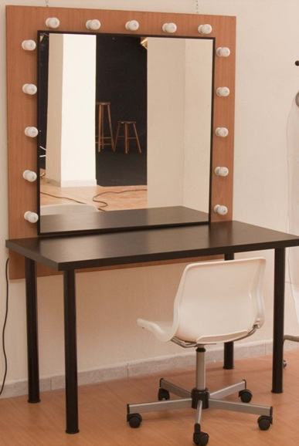

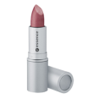
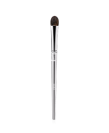
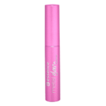
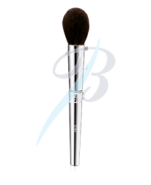



HOME
RICERCA
VISUALIZZA
LOG-IN

Slide 2
ISTALLAZIONE
ISTALLAZIONE
ATTENDERE…
ATTENDERE

Slide 3
Scegliere l’azione desiderata:
REGISTRAZIONE
LOG-IN
Hai dimenticato la password? Clicca qui

Slide 4


LOG-IN
NOME UTENTE
PASSWORD
CONFERMA
Nome utente errato
Password errata

Slide 5
RICERCA
VISUALIZZA
LOG-IN
CARICAMENTO
HOME

Slide 6


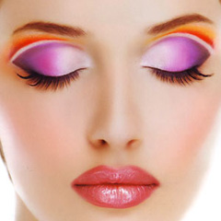
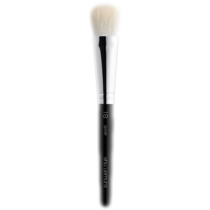




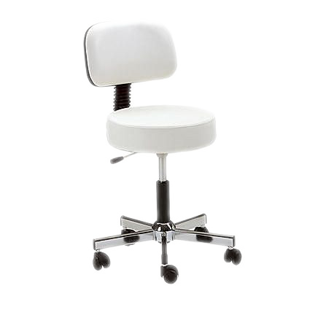
RICERCA
VISUALIZZA
LOG-IN
 |  |  | SELEZIONA OPZIONI AVANZATE: OCCASIONI: Feste Cerimonie Lavoro TRUCCO PER: Giorno Notte ALTRE OPZIONI: CARNAGIONE COLORE CAPELLI COLORE OCCHI STRUMENTI UTILIZZATI COSMETICI UTILIZZATI
HOME
Video sul
Make up
Video su tecniche di utilizzo strumenti per il
Make up

Slide 7
HOME
RICERCA
MAKE UP
VISUALIZZA
PROFILO
HOME>>MAKE UP>>
Seleziona la parte del viso interessata
Sopracciglia
Occhi
Viso
Labbra

Slide 8


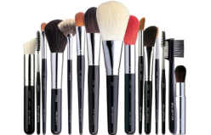



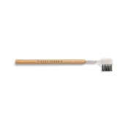



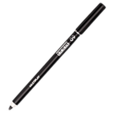
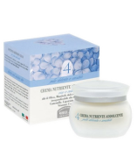
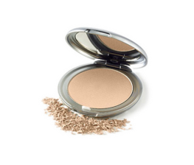
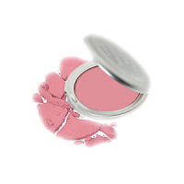
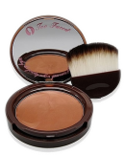

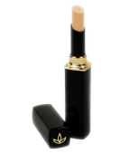
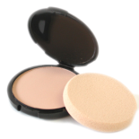

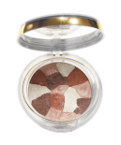

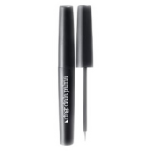
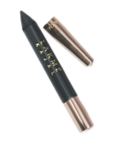
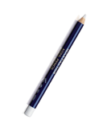

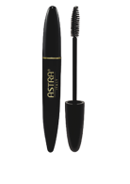
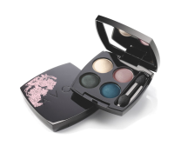
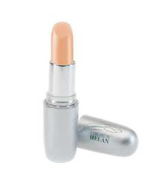

HOME
RICERCA
VISUALIZZA
PROFILO
 |  |  | OCCASIONI: Matrimonio COLORE CAPELLI: Biondi COLORE OCCHI: Azzurro
Seleziona
Strumenti o Cosmetici
Strumenti per il viso
Strumenti per occhi
Cosmetici base
Cosmetici per occhi
Cosmetici per labbra

Slide 9

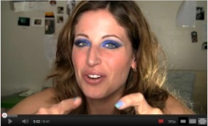
HOME
RICERCA
VISUALIZZA
PROFILO
VIDEO | NOME | CARNAGIONE | COLORE OCCHI | COLORE CAPELLI | OCCASIONE
 | Video su smokey eye | - | - | - | -
 | Video su utilizzo matita per occhi
 | Eye liner: come usarlo
 | Altro
 | Un altro ancora
Torna alla schermata Ricerca
5 su 105

Slide 10
HOME
RICERCA
VISUALIZZA
PROFILO
VIDEO | NOME | CARNAGIONE | COLORE OCCHI | COLORE CAPELLI | OCCASIONE
 | Video su smokey eye | - | - | - | -
 | Video su utilizzo matita per occhi
 | Eye liner: come usarlo
 | Altro
 | Un altro ancora
Torna alla schermata Ricerca
10 su 105

Slide 11

HOME
RICERCA
VISUALIZZA
PROFILO
TITOLO
Altre info
Prossimo video

